Slide 1
СТОЛІТНЯ ВІЙНА

Slide 2
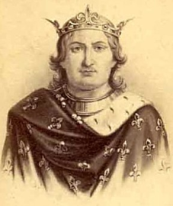
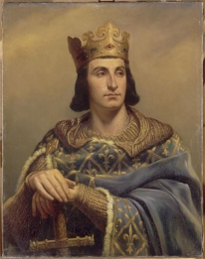
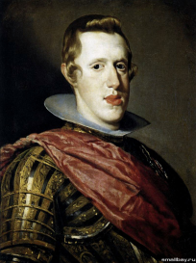
Філіпп IV Красивий
Людовік VI
Філіпп ІІ Август

Slide 3
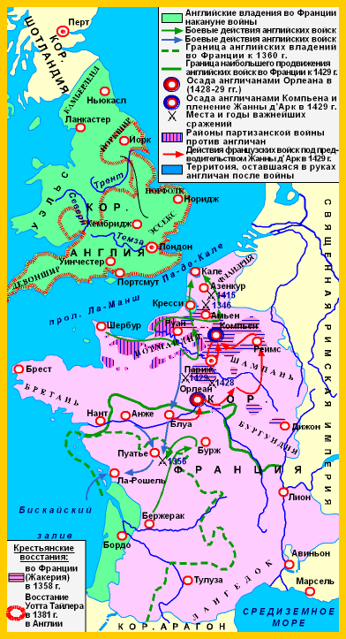

Slide 4
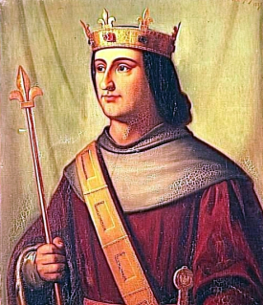
Філіпп Валуа

Slide 5
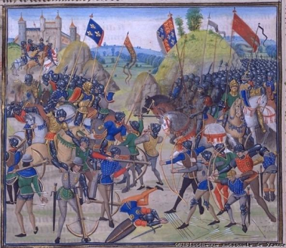
Битва при Кресі

Slide 6
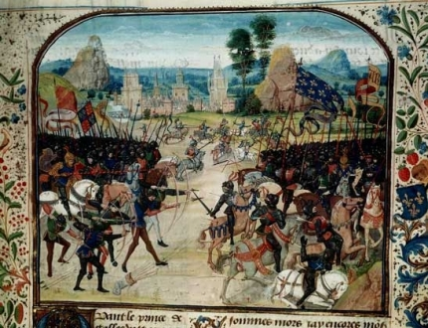
Битва при Пуатьє (мініатюра)

Slide 7
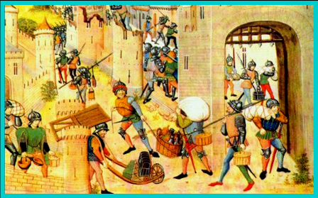
Жакерія

Slide 8
Причини Жакерії
Феодальні утиски селян, посилення їх експлуатації.
Розорення країни Столітньою війною.
Великі податки і повинності, які постійно зростали,
Грошові побори на викуп рицарів, які потрапляли в полон.
Грабежі, голод, епідемії у 1348—1349 рр. Західною Європою прокотилася чума — «чорна смерть»).
Тяжке становище і велике бідування французького народу в умовах затяжної війни і поразок французьких феодалів..

Slide 9
Робота з документом
« У цьому [1358] році виноградники — джерела цілющої вологи, що веселить серце людини, — не оброблялися; поля не засівалися й не оралися; бики й вівці не ходили по пасовищах; церкви й будинки <„.> усюди були охоплені всепоглинаючим полум'ям або становили купи руїн, які ще диміли... Найрозпачливіша бідність панувала всюди, особливо між селянами, оскільки сеньйори сповнювали їх страждань, відбираючи в них майно та їхнє вбоге життя. Хоча кількість худоби, що залишилася, — великої та дрібної — була мізерною, сеньйори все-таки вимагали платежів за кожну голову, по десять солідів за бика, по чотири або п'ять — за вівцю. І все-таки вони майже не обтяжували себе турботами про захист своїх васалів від набігів і нападів ворогів.

Slide 10
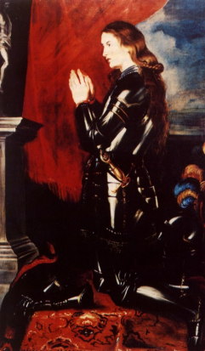
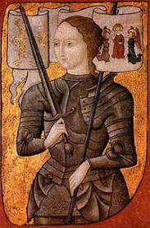
Жанна д’Арк

Slide 11
Якщо ви, королю Англії, не вчините так, то я беру на себе керівництво війною і, де б не наздогнала ваших людей у Франції, я змушу їх піти волею або неволею; якщо вони відмовляться коритися, я всіх їх знищу, якщо ж погодяться — помилую їх. Я послана сюди Богом, небесним королем, як його заступниця, щоб вигнати вас зі всієї Франції. «Лист Жанни д'Арк англійському королю»

Slide 12
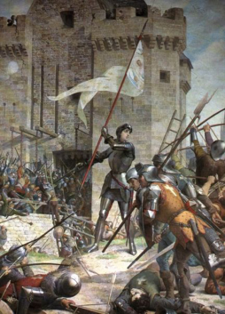
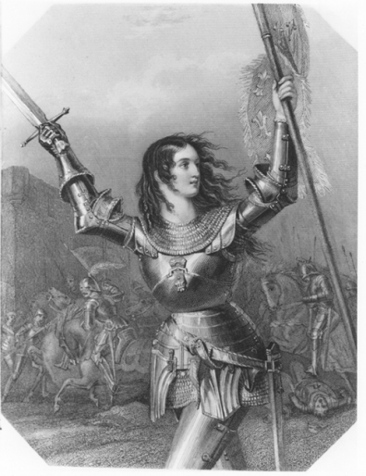
Жанна д’Арк

Slide 13
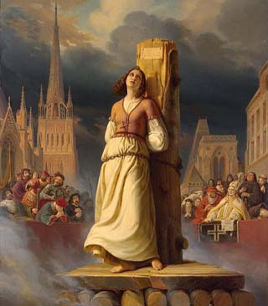
Спалення Жанни д’Арк

Slide 14
Підсумки війни 1) Англійців було вигнано з території Франції. 2) Прискорився процес об’єднання Франції. 3) Влада короля зміцнилася. 4) В Англії після війни Червоної та Білої троянд на троні затверджується династія Тюдорів. 5) В Англії посилюлюються позиції парламентаризму.

Slide 15
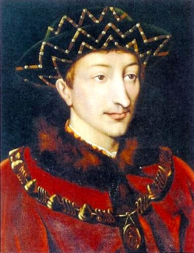
Карл VII

